Slide 1
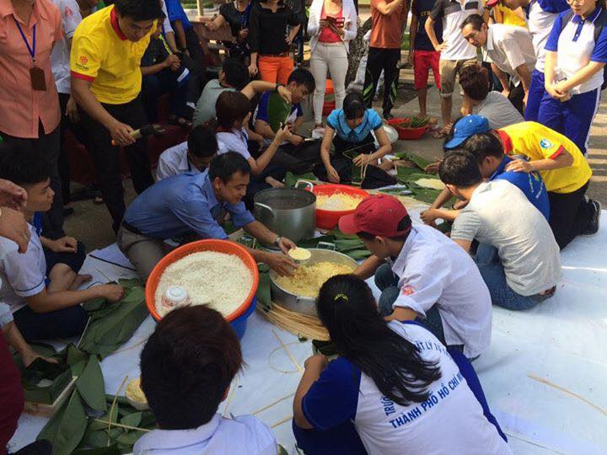
BÀI MỞ ĐẦU
TRƯỜNG CAO ĐẲNG LÝ TỰ TRỌNG TPHCM
KHOA LÝ LUẬN CHÍNH TRỊ
Tháng 4 năm 2020

Slide 2
NỘI DUNG
1. Vị trí, tính chất môn học
2. Mục tiêu của môn học
3. Nội dung chính
4. Phương pháp dạy học và đánh giá môn học

Slide 3
1. Vị trí, tính chất môn học
- Môn Giáo dục chính trị là môn học bắt buộc
- Môn học bao gồm: Khái quát về chủ nghĩa Mác-Lênin, tư tưởng Hồ Chí Minh, đường lối cách mạng của Đảng Cộng sản Việt Nam; giúp hình thành thế giới quan, nhân sinh quan khoa học và cách mạng cho thế hệ trẻ Việt Nam; góp phần đào tạo người lao động phát triển toàn diện đáp ứng yêu cầu của sự nghiệp xây dựng, bảo vệ Tổ quốc xã hội chủ nghĩa.

Slide 4
2. Mục tiêu của môn học
Trình bày được một số nội dung cơ bản của:
Chủ nghĩa Mác-Lênin, tư tưởng Hồ Chí Minh;
Quan điểm, đường lối của ĐCS Việt Nam và những nhiệm vụ chính trị của đất nước hiện nay;
Nội dung học tập, rèn luyện để trở thành người công dân tốt, người lao động tốt.

Slide 5
2. Mục tiêu của môn học
Vận dụng được được các kiến thức chung về quan điểm, đường lối, chính sách của Đảng và Nhà nước vào giải quyết các vấn đề của cá nhân, xã hội và các vấn đề khác trong quá trình học tập, lao động, hoạt động hàng ngày và tham gia xây dựng, bảo vệ Tổ quốc.
Rèn luyện phẩm chất chính trị, đạo đức, lối sống; thực hiện tốt quan điểm, đường lối của Đảng; chính sách, pháp luật của Nhà nước.

Slide 6
3. Nội dung chính
    Nghiên cứu sự hình thành và những nội dung chủ yếu của chủ nghĩa Mác – Lênin; tư tưởng Hồ Chí Minh; Đường lối cách mạng của Đảng Cộng sản Việt nam;
    Nghiên cứu con đường và phương pháp để thực hiện các nội dung đó vào thực tiễn cách mạng Việt Nam;
    Vận dụng những kiến thức cơ bản để giáo dục sinh viên trở thành người công dân tốt, người lao động tốt.

Slide 7
4. Phương pháp dạy học và đánh giá môn học
Phương pháp duy vật biện chứng, phương pháp logic - lịch sử, phân tích và tổng hợp, trừu tường hóa, khái quát hóa, thuyết trình, phỏng vấn, hỏi đáp, nêu ý kiến….
Gắn lý luận với thực tiễn để định hướng nhận thức và rèn luyện phẩm chất chính trị, đạo đức, lối sống cho người học nghề.
Tổ chức cho học sinh, sinh viên thảo luận, xem băng hình, phim tư liệu lịch sử, chuyên đề thời sự hoặc tổ chức đi tham quan thực tế.

